Slide 1
InspectorX
(CodeInspector)
NextGenCoders
Caio Cesar Lima
Henrique Potter
Julio Afonso
Leandro Carvalho
Leonardo Gomes
Vinicius Ramires

Slide 2

Objetivo
O objetivo é treinar equipes em inspeção de software.
Os defeitos são previamente cadastrados.
Requisitos e códigos
devem ser utilizados
como fontes de
defeitos.
O usuário tem
que achar o
defeito em tempo
hábil para pontuar.

Slide 3
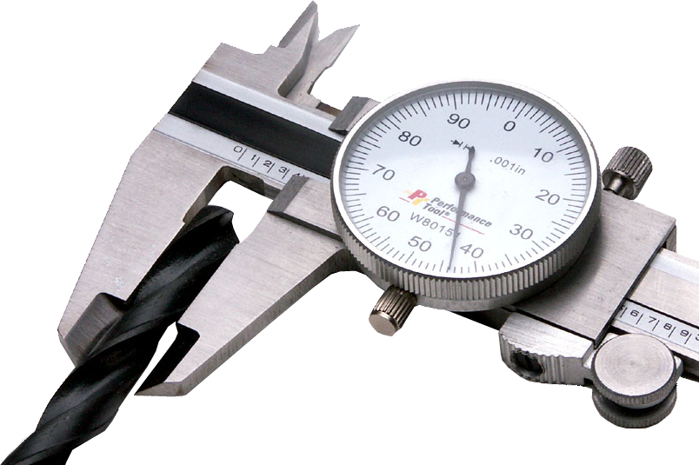
Funcionalidades
Cadastro de Usuários
Alteração de Usuários
Recuperação de Senha
Jogar nível Intermediário
Jogar nível Avançado
Jogar nível Básico
Ranking

Slide 4
ID | Descrição | Responsável | Data Prevista | Data Entregue | Status
1 | Criação da tabela de objetivos | Leonardo | 11/11/2010 | 11/11/2010 | Concluído
2 | Fazer a parte de defeitos em códigos | Leonardo/Leandro |  |  | Concluído
3 | Definir níveis "fácil, médio e difícil" do defeito de código | Leonardo/Leandro |  |  | Concluído
4 | Definir níveis "médio e difícil" dos defeitos em requisitos | Leonardo/Leandro |  |  | Concluído
5 | Implementação XXXXXX
6 | Slides - III Seminário (com Referências) | Caio | 17/11/2010 | 18/11/2010 | Em Avaliação
7 | Integração com webservice |  | 17/11/2010
8 | Cadastro e página de informações(Pós login) do usuário |  | 17/11/2010
9 | Login funcionando com o usuário cadastrado |  | 17/11/2010
10 | Configuração do tempo das perguntas |  | 17/11/2010
11 | Poder encerrar o jogo a qualquer momento |  | 17/11/2010
12 | Melhorar a parte das instruções para todos os níveis - Requisitos |  | 17/11/2010
13 | Melhorar a parte das instruções para todos os níveis - Códigos |  | 17/11/2010
14 | Ranking - Definir como será a pontuação
15 | Modelo-Entidade-Relacional do banco | Henrique / Julio |  | 13/11/2010 | Concluído
16 | Modelo-Relacional do banco | Henrique / Julio |  | 13/11/2010 | Concluído
17 | Correção/Atualização do diagrama de classe | Henrique |  |  | Concluído
18 | Criar o Banco de Dados para SQL Server | Henrique |  | 13/11/2010 | Concluído
19 | Criação do script de geração do Banco | Henrique |  | 13/11/2010 | Concluído

Slide 5
Defeitos
Agora sem “tela azul”!
Apenas essa!

Slide 6
Requisitos
Básico: O jogador terá que classificar o erro já selecionada.
Intermediário: Questões onde o jogador terá que selecionar e classificar o erro.
Avançado: Documento de especificações de requisitos completo. O usuário terá que identificar erros no mesmo.

Slide 7
Classificação de Defeitos
Defeito de omissão: informações necessárias ao sistema são omitidas, como exemplo a omissão de uma funcionalidade ou da capacidade de desempenho do sistema.
Defeito de fato incorreto: há informações nos artefatos do sistema que são contraditórios com o domínio da aplicação.
Defeito de inconsistência: a informação aparece mais de uma vez no artefato e de forma diferente em cada aparição causando incoerência.
Defeito de ambigüidade: a informação leva a múltiplas interpretações.
Defeito de informação estranha: uma informação que aparece no artefato e embora esteja relacionada ao domínio, não é necessária para o sistema em questão.

Slide 8
Códigos
Fácil: A linha com o erro já vem selecionada para o usuário apenas classificar o mesmo.
Intermediário: Achar e classificar os defeitos em um trecho menor de código.
Avançado: Um código de programa mais completo com mais de um erro a ser encontrado e classificado. No caso, seria apenas um código por jogo a ser analisado.

Slide 9
Classificação de Defeitos
Defeitos de Omissão: causado pelo esquecimento de algum elemento no programa, como um comando que atribui valor a uma variável por exemplo.
Defeitos de Comissão: um segmento de código incorreto, quando, por exemplo, um operador aritmético errado é usado em uma expressão.
Defeito de inicialização: inicialização incorreta de uma estrutura de dados.
Defeitos de computação: qualquer computação incorreta para a geração do valor de uma variável.
Defeito de controle: causa a execução de um caminho de controle errado para um valor de entrada.
Defeito de interface: quando um módulo usa ou faz suposições sobre dados que não fazem parte de seu escopo.
Defeitos de dados: uso incorreto de uma estrutura de dados.

Slide 10
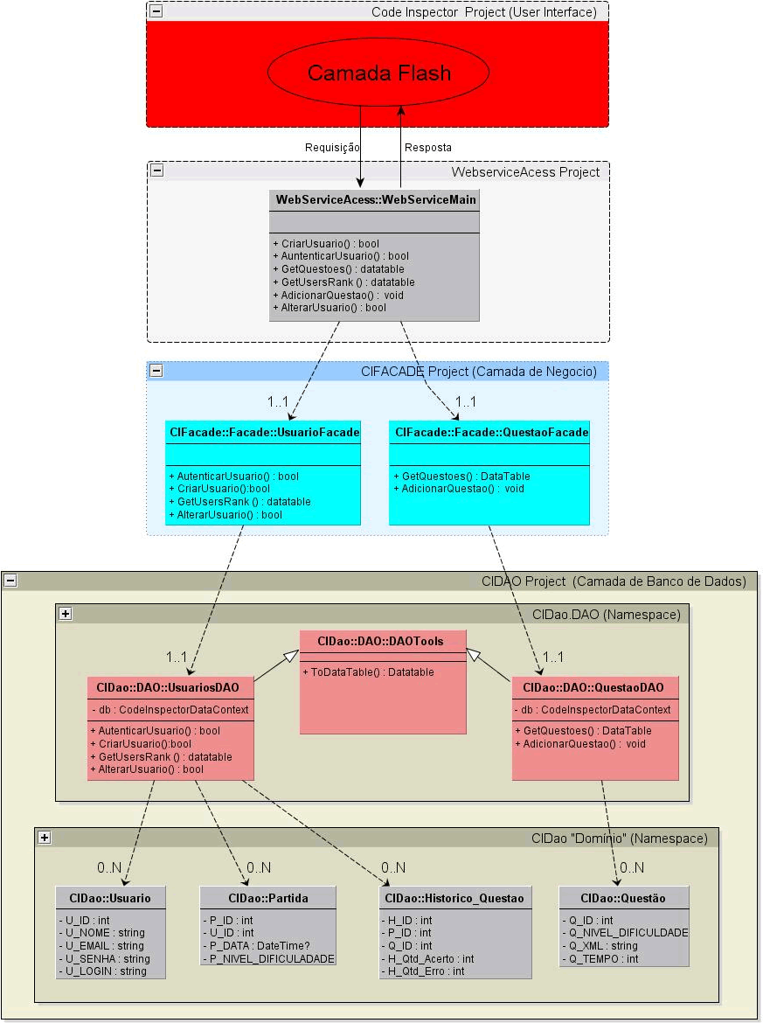
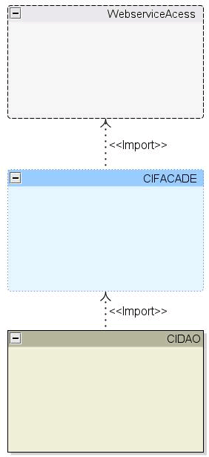
Diagrama de Classe

Slide 11
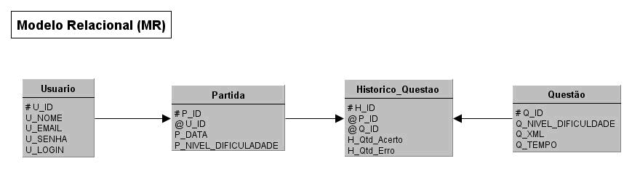
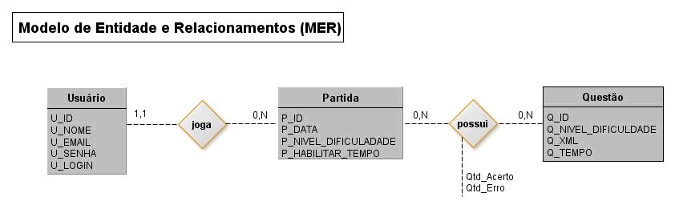
MR e MER do Banco de Dados

Slide 12
Fim

